Slide 1
Deus, o grande mistério.
Universidade Católica Portuguesa
Centro Regional de BragaAno Lectivo 2011/2012
Faculdade de Teologia
Mestrado em Ciências Religiosas
Especialização: Educação Moral e Religiosa Católica
Agrupamento de Escolas Dr. Francisco Sanches
Prática de Ensino Supervisionada
Instituto Superior de Ciências Religiosas
Unidade 2
9º ano Turma 4
Hermenigildo Encarnação
Fevereiro de 2012

Slide 2
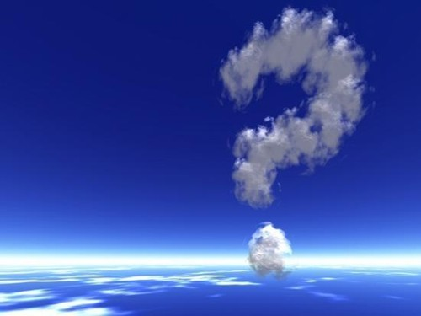
Flash temático das 4 aulas
Deus, o grande mistério (1).
1ª- A questão de Deus: O ser humano é religioso
Ateísmo, Agnosticismo, e Teísmo (adesão confiante)
2ª- Representações da divindade no politeísmo: Egito, Grécia e nos Romanos
3ª- Deus na Bíblia: A.T, Monoteísmo, Tetragrama –YHWH
O Deus de Jesus Cristo. E as várias representações de Deus
4ª- Representação de Deus na arte: grandeza e mistério
Deus protetor e amigo. Messias o rosto de Deus
Solidariedade e fraternidade: S. Vicente de Paulo + A.S. Mendes + João XXIII
Hermenigildo Encarnação
Fevereiro de 2012

Slide 3
1- A questão da existência de Deus
Deus, o grande mistério (1).
Questão humana fundamental: o sentido de si mesmo e da sua vida
Procura do transcendente e da divindade do sagrado: universal
O ser humano é religioso
As 3 perguntas a sobre a origem das coisas:
Quem sou? De onde venho? Para vou?
Qual o destino último da realidade?
Faz sentido a vida perante a morte?
Podemos esperar o triunfo do bem sobre o mal?
Deus origem primeira e fim último: bondade sem limites, fonte de esperança de felicidade eterna
Hermenigildo Encarnação
Fevereiro de 2012

Slide 4
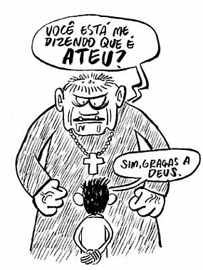
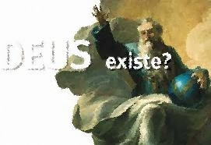
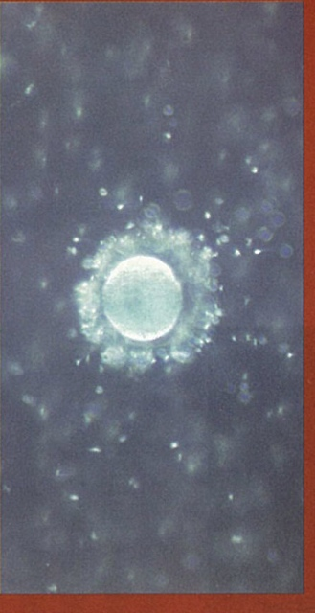
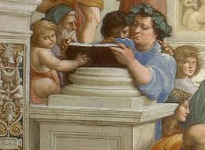
2- Deus existe?
Deus, o grande mistério (1).
Ateísmo:
posição filosófica que nega a existência de Deus ou divindade
a + theos = negação sem Deus
1- Teórico: Afirmação categórica “Deus não existe”
Conceção materialista
nada há além do que se pode observar: mundo material não há provas científicas
http://www.jornallivre.com.br
Schopenhauer: sofrimento incompatível com Deus: pessimista
Sartre: A vida absurda: morte e sofrimento, não há necessidade de Deus
Freud: Deus é a projeção dos nossos desejos
Epicuro (século I a.C. Filósofo grego): não se pode prever o mal, logo não é omnipotente
Nietzsche: Instrumento de fuga diante a tragédia humana /Declarou a morte de Deus na Civilização Ocidental
Saramago: Não sou um total ateu, tento encontrar um sinal mas não encontro
Marx: Religião o ópio do povo
Hermenigildo Encarnação
Fevereiro de 2012

Slide 5
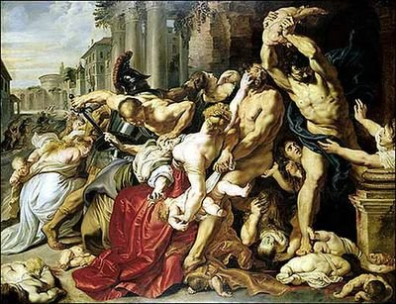
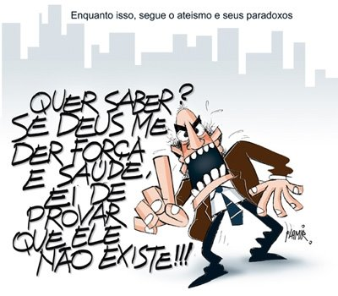
2- Deus existe?...
Deus, o grande mistério (1).
2- Prático:
As pessoas vivem sem qualquer referência a Deus, indiferentes ao sobrenatural
Vivem como se Deus não existisse.
Não se interessam por essas questões
Hermenigildo Encarnação
Fevereiro de 2012
rededejovensieadampf.blogspot.com

Slide 6
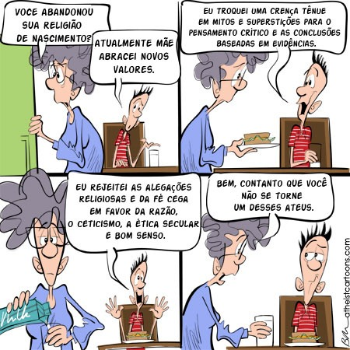
2- Deus existe?...
Deus, o grande mistério (1).
Teoria filosófica
que afirma a impossibilidade de o ser humano conhecer Deus: impossível pronunciar-se sobre a sua existência
Deus encontra-se para além dos métodos empíricos da comprovação científica.
conphissoes.blogspot.com
Agnosticismo = desconhecimento
Palavra grega: (a) = negação + (gnose) = conhecimento
Opõe-se ao Ateísmo porque não encontra razões para negar pura e simplesmente a existência de Deus.
Atitude cética
a dúvida leva a suspender o juízo acerca de Deus
Opõe-se ao Teísmo:
este crê na existência de um Deus pessoal
Hermenigildo Encarnação
Fevereiro de 2012

Slide 7
3- Adesão confiante
Deus, o grande mistério (1).
Todos são crentes conscientes do infinito e da eternidade
Sofrimento de Deus pelos seus filhos como um pai ou uma mãe: quando crescem são livres
Impossibilidade de demonstrar de forma evidente a existência de Deus não implica que não haja razões que sustentem a fé na sua existência
Deus não é nenhuma hipótese absurda e irracional
Alguém que existe para além do universo não se confunde com nenhum objeto no mundo
Hermenigildo Encarnação
Fevereiro de 2012

Slide 8
3- Adesão confiante
Deus, o grande mistério (1).
Não o manipulamos: o infinito – presença de Deus por todo o lado
Mistério Absoluto / Mas há razões para acreditar nele: sentido último/Não surgiu por acaso
Se não existir os valores são relativos e à mercê de caprichos
Complexo e ação de um ser infinito e inteligente
Se o compreendêssemos deixaria de ser Deus: método da ciência ou telescópio
Hermenigildo Encarnação
Fevereiro de 2012

Slide 9
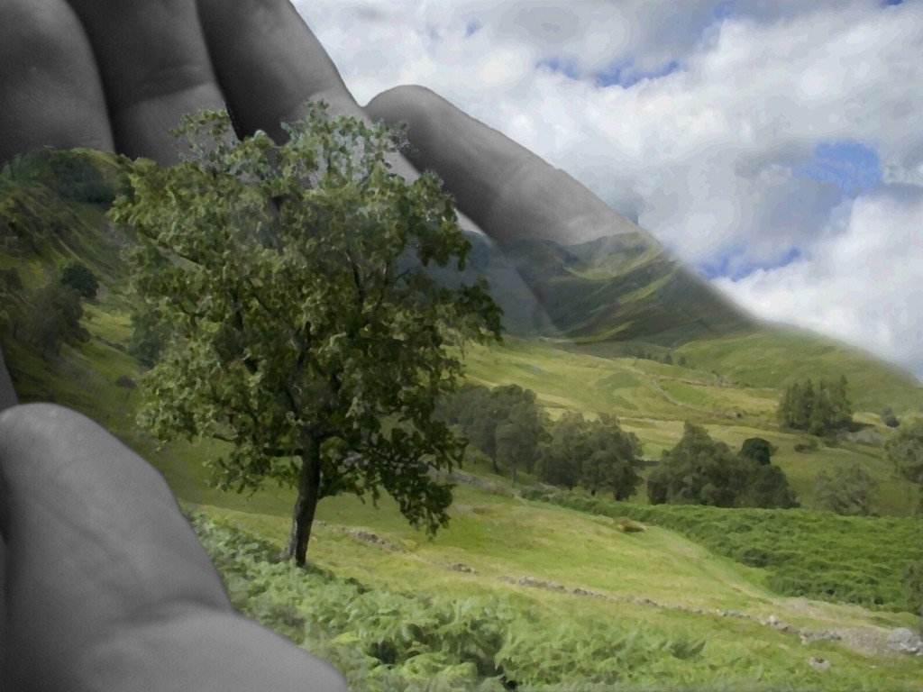
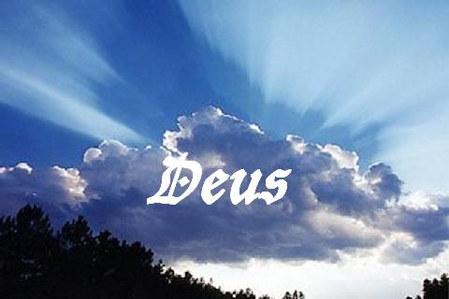
4 – Adesão Confiante: crente
Deus, o grande mistério (1).
Convite a crer em Deus que pode garantir a justiça para além da morte e sentido para o sofrimento
Experiência de finitude: vida humana ultrapassa a ultima realidade
Fé: confiança e acreditar em Deus dá um significado definitivo
Garaudy: Temos necessidade de Deus
Dá sentido + criou-nos à sua imagem: Dom
Conhecimento de Deus como processo pessoal de procura sincera da verdade
Duvidas: Mal ausência de bem/frio ausência de calor /Escuridão ausência de luz
Fé religiosa e as dúvidas não se excluem
E as nossas experiências?!
Hermenigildo Encarnação
Fevereiro de 2012

Slide 10
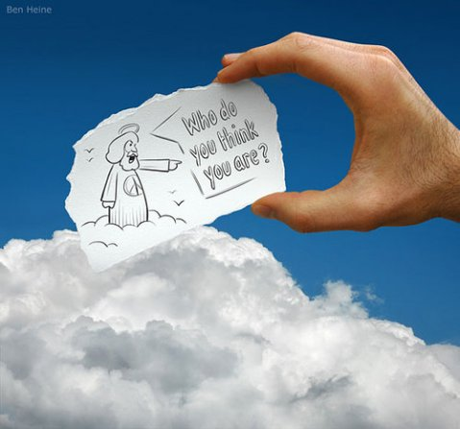
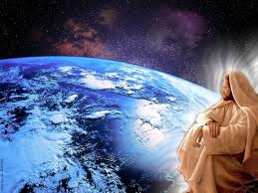
5- Recapitulando
Deus, o grande mistério (1)
A questão da existência de Deus
O ser humano é religioso
A questão do Ateísmo e as várias formas
O que é ser um Agnóstico
O que significa Teísmo
A questão da Adesão Confiante
Deus como mistério absoluto
Fé: crer e acreditar como um processo pessoal
Responsabilidade de cada um pelo seu próximo
As dúvidas não excluem a fé religiosa
Hermenigildo Encarnação
Fevereiro de 2012

Slide 11
6- Entrega do Trabalho / Reflexão
Deus, o grande mistério (1)
1. Um pequeno trabalho sobre : Um dos temas de uma aula
Modalidade: Individual ou grupos de 2.
Formato: À v/ escolha e criatividade…novas tecnologias.
2. Ficha avaliativa da lecionação da unidade pelos alunos / turma
Sumário :
A questão da existência de Deus
O ateísmo, o agnosticismo e o teísmo (adesão confiante)
Hermenigildo Encarnação
Fevereiro de 20112

